Slide 1
Úloha č. 1/I: Planéty slnečnej sústavy
V tabuľke sú základné fyzikálne charakteristiky jednotlivých planét slnečnej sústavy. Pozrite si tabuľku a odpovedzte na otázky.
FYZIKÁLNA CHARAKTERISTIKA | PLANÉTY
 | Merkúr | Venuša | Zem | Mars | Jupiter | Saturn | Urán | Neptún
hmotnosť (Zem = 1) | 0,055 | 0,82 | 1 | 0,11 | 318 | 95,18 | 14,5 | 17,14
priemer rovníka (km) | 4 864 | 12 103 | 12 756 | 6 768 | 142 948 | 120 536 | 51 118 | 49 528
objem (Zem = 1) | 0,056 | 0,86 | 1 | 0,15 | 1 323 | 744 | 67 | 57
sklon rotačnej osi ( °) | 0 | 177,36 | 23,45 | 25,19 | 3,13 | 26,73 | 97,86 | 29,6
počet mesiacov | 0 | 0 | 1 | 2 | 95 | 146 | 27 | 14
stred. vzdialenosť od Slnka (mil. km) | 57,9 | 108,2 | 149,6 | 227,9 | 778,3 | 1 429 | 2 869,60 | 4 496,60
stredná dráhová rýchlosť (km/s) | 47,87 | 35,02 | 29,79 | 24,13 | 13,06 | 9,66 | 6,8 | 5,44
doba rotácie (dĺžka dňa)* | 58,65 d. | 243,16 d. | 23,93 h. | 24,62 h. | 9,92 h. | 10,67 h. | 17,23 h. | 16,12 h
doba obehu (dĺžka roka)* | 87,97 d. | 224,7 d. | 365,256 d. | 1,88 r. | 11,86 r. | 29,46 r. | 84,01 r. | 164,79 r.
* h. = pozemská hodina d. = pozemský deň r. = pozemský rok
Zoraďte planéty slnečnej sústavy podľa hmotnosti zostupne
Zoraďte planéty slnečnej sústavy podľa objemu vzostupne
Ktoré planéty slnečnej sústavy majú sklon rotačnej osi podobný Zemi (od 20 ° do 30 °)?
Vyberte správnu možnosť: „Kým stredná vzdialenosť planéty od Slnka stúpa, stredná dráhová rýchlosť planéty stúpa / klesá.“
Ktorá planéta má najkratšiu dobu rotácie (dĺžku dňa)?
Ktorá planéta má najdlhšiu dobu obehu (dĺžku roka)?

Slide 2
Úloha č. 1/I: (riešenie) Planéty slnečnej sústavy
V tabuľke sú základné fyzikálne charakteristiky jednotlivých planét slnečnej sústavy. Pozrite si tabuľku a odpovedzte na otázky.
FYZIKÁLNA CHARAKTERISTIKA | PLANÉTY
 | Merkúr | Venuša | Zem | Mars | Jupiter | Saturn | Urán | Neptún
hmotnosť (Zem = 1) | 0,055 | 0,82 | 1 | 0,11 | 318 | 95,18 | 14,5 | 17,14
priemer rovníka (km) | 4 864 | 12 103 | 12 756 | 6 768 | 142 948 | 120 536 | 51 118 | 49 528
objem (Zem = 1) | 0,056 | 0,86 | 1 | 0,15 | 1 323 | 744 | 67 | 57
sklon rotačnej osi ( °) | 0 | 177,36 | 23,45 | 25,19 | 3,13 | 26,73 | 97,86 | 29,6
počet mesiacov | 0 | 0 | 1 | 2 | 95 | 146 | 27 | 14
stred. vzdialenosť od Slnka (mil. km) | 57,9 | 108,2 | 149,6 | 227,9 | 778,3 | 1 429 | 2 869,60 | 4 496,60
stredná dráhová rýchlosť (km/s) | 47,87 | 35,02 | 29,79 | 24,13 | 13,06 | 9,66 | 6,8 | 5,44
doba rotácie (dĺžka dňa)* | 58,65 d. | 243,16 d. | 23,93 h. | 24,62 h. | 9,92 h. | 10,67 h. | 17,23 h. | 16,12 h
doba obehu (dĺžka roka)* | 87,97 d. | 224,7 d. | 365,256 d. | 1,88 r. | 11,86 r. | 29,46 r. | 84,01 r. | 164,79 r.
* h. = pozemská hodina d. = pozemský deň r. = pozemský rok
Zoraďte planéty slnečnej sústavy podľa hmotnosti zostupne
Jupiter > Saturn > Neptún > Urán > Zem > Venuša > Mars > Merkúr
Zoraďte planéty slnečnej sústavy podľa objemu vzostupne
Merkúr < Mars < Venuša < Zem < Neptún < Urán < Saturn < Jupiter
Ktoré planéty slnečnej sústavy majú sklon rotačnej osi podobný Zemi (od 20 ° do 30 °)?
Mars, Saturn, Neptún
Vyberte správnu možnosť: „Kým stredná vzdialenosť planéty od Slnka stúpa, stredná dráhová rýchlosť planéty stúpa / klesá.“ → teda doba obehu narastá
Ktorá planéta má najkratšiu dobu rotácie (dĺžku dňa)? Jupiter
Ktorá planéta má najdlhšiu dobu obehu (dĺžku roka)? Neptún

Slide 3
Úloha č. 1/II: Planéty slnečnej sústavy
Pravda alebo klamstvo?
K výrokom doplňte písmená: P – pravdivý, N – nepravdivý:
Zem je planéta..........
Slnko je planéta........
Planéty obiehajú okolo Slnka od východu na západ............
Všetky planéty majú mesiace..........
Všetky planéty obiehajú okolo Slnka rovnakým smerom.........
Všetky planéty sa otáčajú okolo svojej osi rovnakým smerom.......
Mesiac je planéta............
„Titul“ planéta. Ktoré kritérium nespĺňa Mesiac na to, aby bol vyhlásený za planétu? A ktoré nespĺňa Pluto?
.............................................................................................................................................
..................................................................................

Slide 4
Úloha č. 1/II: (riešenie) Planéty slnečnej sústavy
Pravda alebo klamstvo?
K výrokom doplňte písmená: P – pravdivý, N – nepravdivý.
Zem je planéta....P.....
Slnko je planéta...N...
Planéty obiehajú okolo Slnka od východu na západ......N....
Všetky planéty majú mesiace....N...
Všetky planéty obiehajú okolo Slnka rovnakým smerom....P....
Všetky planéty sa otáčajú okolo svojej osi rovnakým smerom...N...
Mesiac je planéta.....N......
„Titul“ planéta. Ktoré kritérium nespĺňa Mesiac na to, aby bol vyhlásený za planétu? A ktoré nespĺňa Pluto?
Mesiac nespĺňa nasledovné kritérium: Mal by obiehať na obežnej dráhe okolo hviezdy a zároveň neobiehať okolo iného telesa. Obieha však aj okolo Zeme.
Pluto nespĺňa nasledovné kritérium: Malo by mať čistý priestor na obežnej dráhe, ale nemá čistý priestor, pretože nemá dostatočnú gravitáciu.

Slide 5
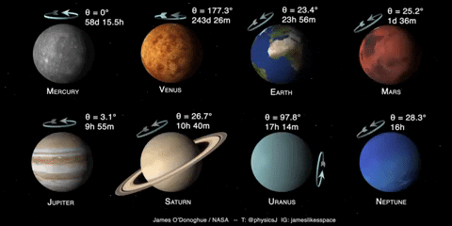
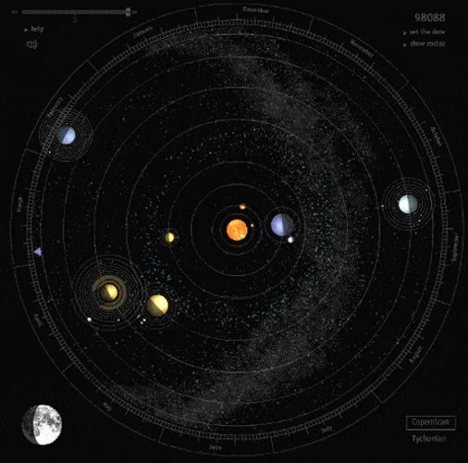
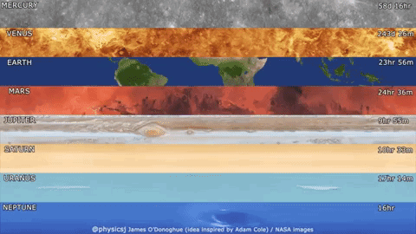
Planéty slnečnej sústavy – obežný a rotačný pohyb planét

Slide 6
Úloha č. 1/III: Planéty slnečnej sústavy
Na internete pohľadajte odpovede (alebo ak už teraz viete, prihláste sa) na nasledujúce otázky:
Koľko mesiacov má planéta Mars? Ako sa volajú, čo to v preklade znamená? Aký majú tvar?
Čo sú Galileove mesiace? Ako sa volajú a čím sú významné z hľadiska histórie astronómie?
V čom spočíva výnimočnosť Venuše, čím sa odlišuje od ostatných planét Slnečnej sústavy?

Slide 7
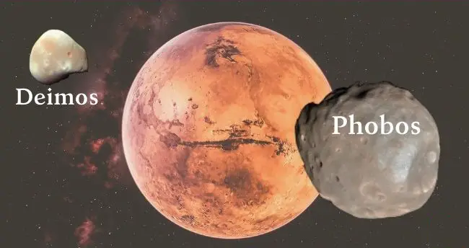
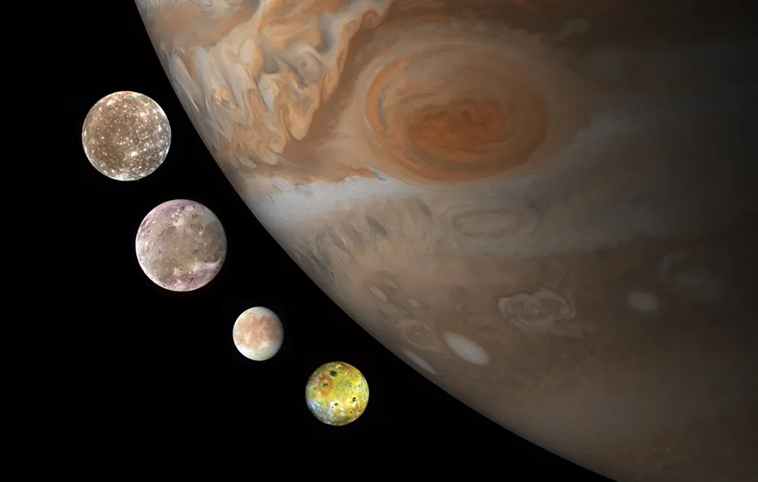
Úloha č. 1/III: (riešenie) Planéty slnečnej sústavy
Na internete pohľadajte odpovede (alebo ak už teraz viete, prihláste sa) na nasledujúce otázky:
Koľko mesiacov má planéta Mars? Ako sa volajú, čo to v preklade znamená? Aký majú tvar?
Má 2 mesiace – Fobos a Deimos, v preklade strach a hrôza. Majú nepravidelný tvar.
Čo sú Galileove mesiace? Ako sa volajú a čím sú významné z hľadiska histórie astronómie?
Sú to 4 najväčšie a najjasnejšie Jupiterove mesiace – Európa, Ganymede, Kalisto a Io. Sú to vôbec prvé nebeské telesá objavené ďalekohľadom (v r. 1610) a prvé známe mesiace inej planéty ako Zem. Patria k najväčším mesiacom slnečnej sústavy.
V čom spočíva výnimočnosť Venuše, čím sa odlišuje od ostatných planét Slnečnej sústavy?
- Má veľmi hustú atmosféru → vysoká teplota,
- Ako jediná má obežnú dráhu kružnice (ostatné planéty majú eliptickú)
- Rotuje v opačnom smere, os rotácie je prevrátená „dolu hlavou“
- Deň tu trvá dlhšie ako rok

Slide 8
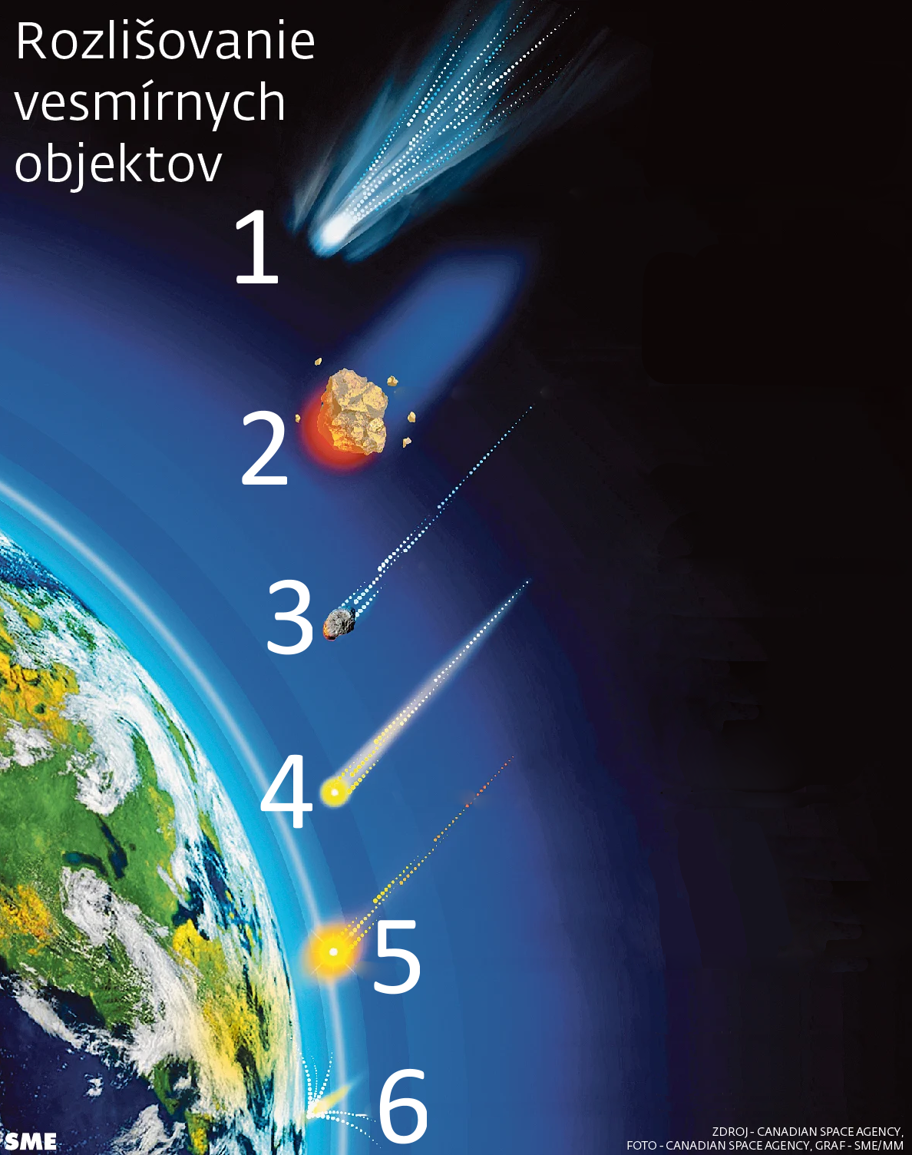
Úloha č. 2/I: Iné vesmírne objekty
Vytvorte správne trojice (obrázok – názov – definícia)
Meteor
Meteoroid
Meteorit
Bolid
Asteroid
Kométa
Relatívne malý kameň, zvyčajne úlomok asteroidu väčší ako zrniečko piesku, ktorý obieha Slnko, nachádza sa mimo atmosféry Zeme.
Meteor, ktorý pri prechode atmosférou horí a zanecháva za sebou veľmi jasný pás svetla.
Masa ľadu, hornín a prachu letiaca vesmírom, často má chvost, ktorý rastie ako sa objekt približuje k Slnku.
Teleso (veľké od niekoľkých cm po tisíce km) zložené z kovových aj nekovových hornín obiehajúce Slnko zvyčajne v páse medzi Marsom a Jupiterom. Môže byť jadrom kométy.
Úlomok meteoru, ktorý pri prechádzaní atmosférou nezhorel a dopadol na Zem.
Meteoroid, ktorý vstúpil do atmosféry Zeme. Je to nebeský úkaz, ktorý vzniká, keď teleso prechádza cez atmosféru a vytvára pritom pruh svetla – padajúca hviezda.

Slide 9
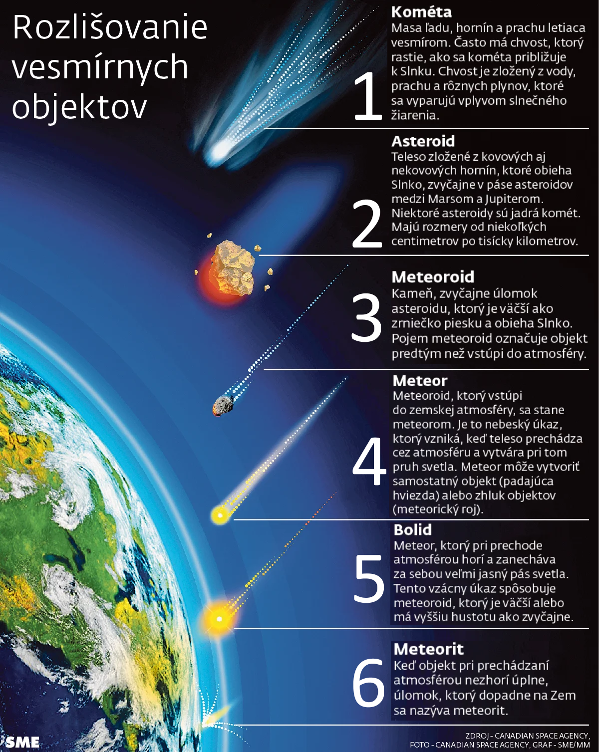
Úloha č. 2/I: (riešenie) Iné vesmírne objekty
Správne trojice:
1 – VI. (Kométa) – C
2 – V. (Asteroid) – D
3 – II. (Meteoroid) – A
4 – I. (Meteor) – F
5 – IV. (Bolid) – B
6 – III. (Meteorit) – E

Slide 10
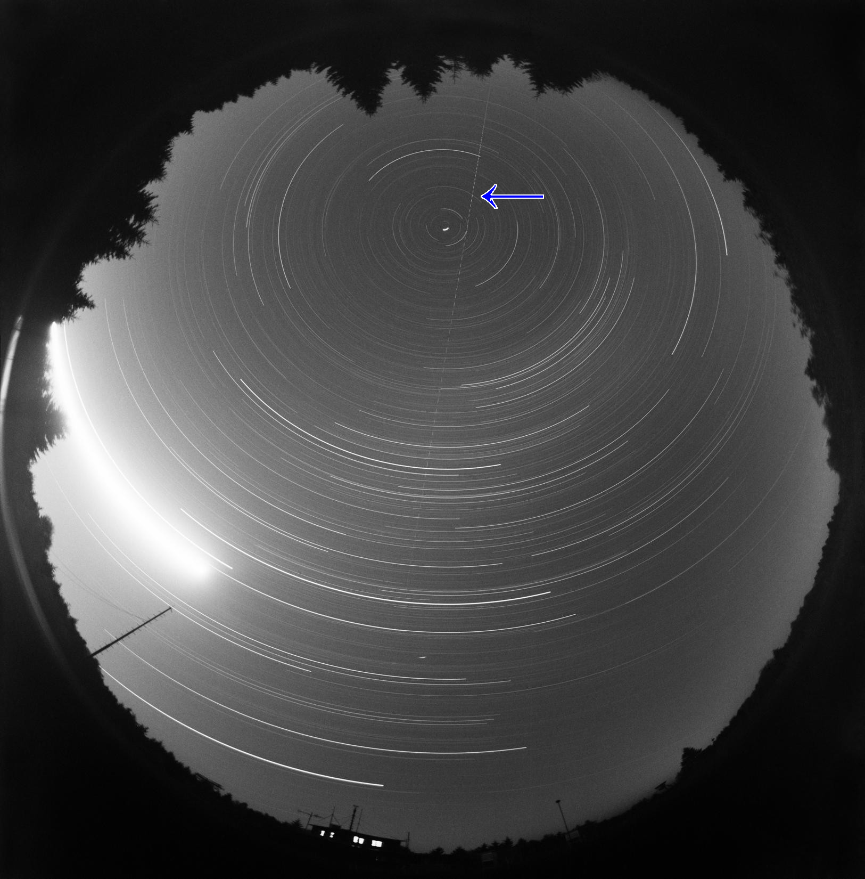
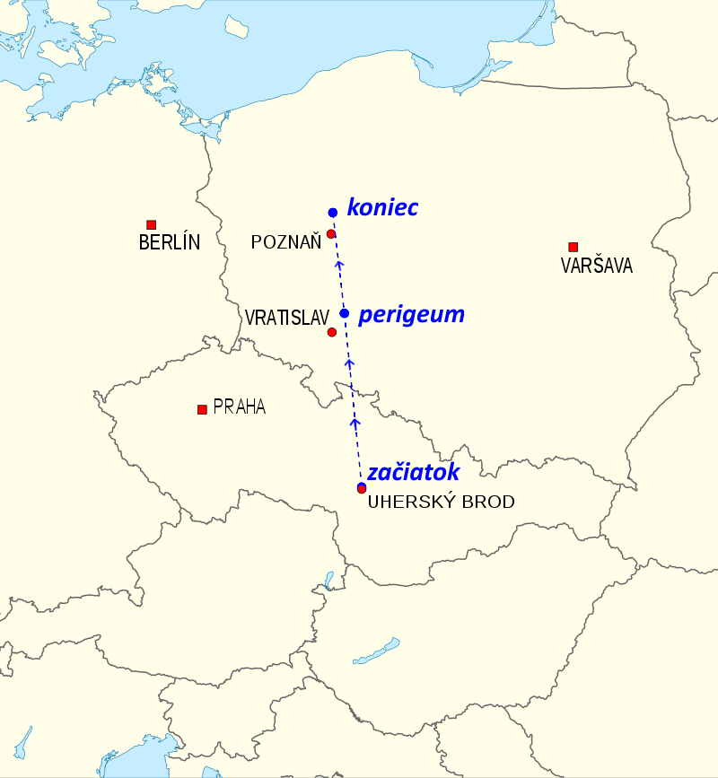
Úloha č. 2/II: Iné vesmírne objekty
Dňa 13. októbra 1990 preletel nad územím Česko-Slovenska a Poľska rýchlo sa pohybujúci veľmi jasný objekt – dotyčnicový meteoroid (angl. Earth-grazing fireball). Teleso vletelo do zemskej atmosféry, priblížilo sa na najmenšiu vzdialenosť 98,7 km od zemského povrchu (perigeum) a po niekoľkých sekundách z nej opäť vyletelo do kozmického priestoru. Pozorovanie takejto udalosti je pomerne vzácne, pričom táto bola ešte len druhá vedecky pozorovaná a prvá, kedy sa teleso podarilo zachytiť kamerami.
Zakrúžkujte, ktorým objektom dané teleso bolo / mohlo byť:
kométa, asteroid, meteoroid, meteor, bolid, meteorit

Slide 11
Úloha č. 2/II: (riešenie) Iné vesmírne objekty
Dňa 13. októbra 1990 preletel nad územím Česko-Slovenska a Poľska rýchlo sa pohybujúci veľmi jasný objekt – dotyčnicový meteoroid (angl. Earth-grazing fireball). Teleso vletelo do zemskej atmosféry, priblížilo sa na najmenšiu vzdialenosť 98,7 km od zemského povrchu (perigeum) a po niekoľkých sekundách z nej opäť vyletelo do kozmického priestoru. Pozorovanie takejto udalosti je pomerne vzácne, pričom táto bola ešte len druhá vedecky pozorovaná a prvá, kedy sa teleso podarilo zachytiť kamerami.
Zakrúžkujte, ktorým objektom dané teleso bolo / mohlo byť:
kométa, asteroid, meteoroid, meteor, bolid, meteorit
nebolo kométou z dôvodu svojich fyzikálno-chemických vlastností (zloženie)
nebolo asteroidom z dôvodu svojej malej veľkosti
nebolo meteoritom, pretože objekt nedopadol na povrch Zeme

